Slide 1


Slide 2

TECNOLOGIA DIGITAL

Slide 3

TECNOLOGIA DIGITAL
Como seria o mundo sem tecnologia digital?

Slide 4
TECNOLOGIA DIGITAL
Analógico - é qualquer coisa que funciona de maneira contínua, sem interrupções, e pode variar de forma gradual. Em vez de usar números e dados digitais (como no mundo das tecnologias e computadores), as coisas analógicas capturam ou representam informações de maneira física e contínua.

Slide 5

TECNOLOGIA DIGITAL
https://www.youtube.com/shorts/G6tWmp1WrGI

Slide 6

TECNOLOGIA DIGITAL
https://www.youtube.com/watch?v=RLBnKTBnrq8

Slide 7

TECNOLOGIA DIGITAL
https://www.youtube.com/watch?v=aBmJCiUydTo

Slide 8
TECNOLOGIA DIGITAL
Definição
Tecnologia Digital é o conjunto de conhecimentos, processos e dispositivos que utilizam o sistema binário (0 e 1) para representar, armazenar, processar e transmitir informações."

Slide 9
TECNOLOGIA DIGITAL
Ela se diferencia da tecnologia analógica por sua capacidade de automatizar processos, armazenar grandes volumes de dados e facilitar a comunicação e a interação.
No contexto da gestão e administração, a tecnologia digital abrange o conjunto de ferramentas e software, aplicativos e sistemas que as empresas utilizam para otimizar suas operações, tomar decisões estratégicas e se comunicar com seus públicos.

Slide 10
TECNOLOGIA DIGITAL
Isso inclui desde os computadores e dispositivos móveis utilizados pelos funcionários até os complexos sistemas de gestão empresarial (ERP) e as plataformas de análise de dados.

Slide 11

TECNOLOGIA DIGITAL
Processos Administrativos: A tecnologia digital automatiza tarefas como controle de estoque, emissão de notas fiscais, gestão de documentos, fluxo de trabalho e outras rotinas administrativas, aumentando a eficiência e reduzindo erros.

Slide 12

TECNOLOGIA DIGITAL
Comunicação Empresarial: Ferramentas digitais como e-mail, mensagens instantâneas, videoconferências, redes sociais corporativas e plataformas de colaboração facilitam a comunicação entre funcionários, clientes, fornecedores e outros stakeholders, permitindo uma interação mais rápida e eficaz.

Slide 13

TECNOLOGIA DIGITAL
Análise de Dados: Sistemas de Business Intelligence (BI) e ferramentas de análise de dados permitem coletar, organizar e interpretar grandes volumes de informações, fornecendo insights valiosos para a tomada de decisões em áreas como marketing, vendas, finanças e recursos humanos.

Slide 14
TECNOLOGIA DIGITAL
Você sabe o que é revolução digital?
O movimento surgiu com inovações tecnológicas que trouxeram mais rapidez e facilidade na troca de informações, além de mudar completamente a forma como as pessoas se comunicam.
Também teve como objetivo trazer novas ferramentas, capazes de solucionar problemas e facilitar o acesso à informação.

Slide 15
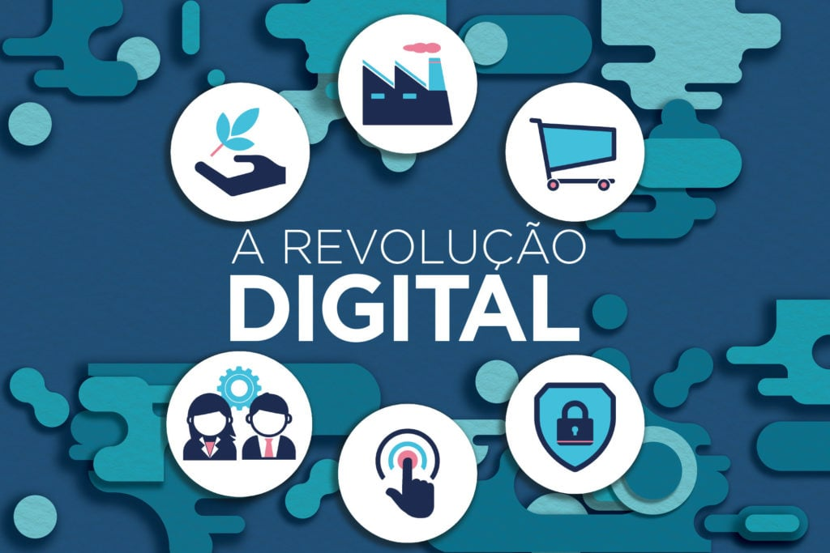
TECNOLOGIA DIGITAL
O A revolução digital é conhecida também como a Terceira Revolução Industrial, que ocorreu entre 1950 e 1970.
Ela marca o início do desenvolvimento da era digital e do uso de computadores, celulares e internet.

Slide 16
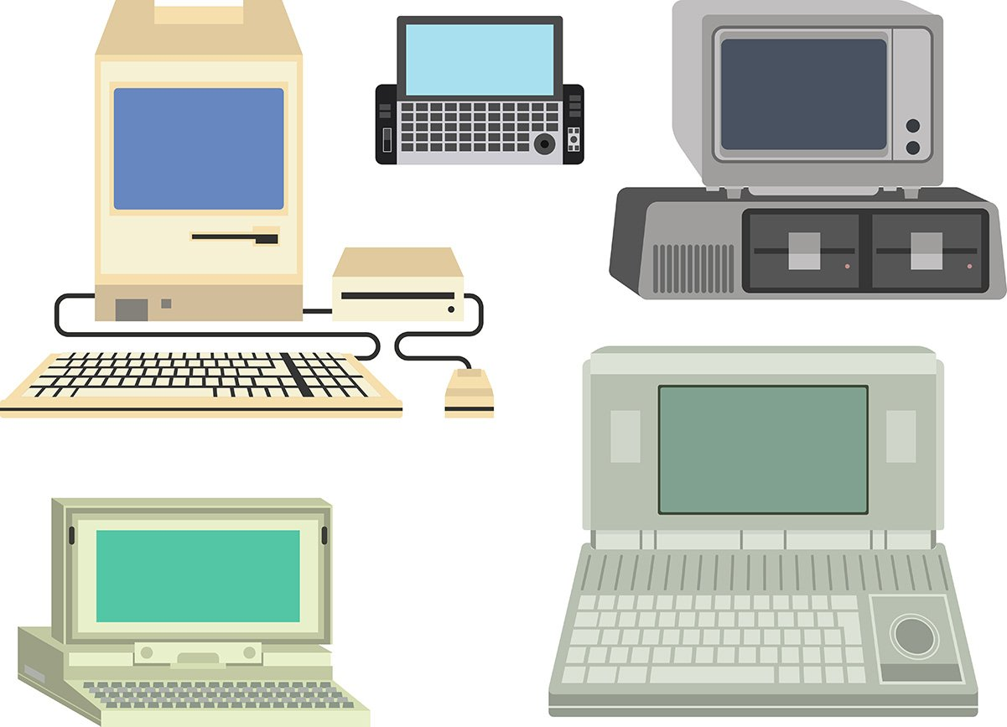
TECNOLOGIA DIGITAL
Em 1950 e 1960, as forças militares e outras organizações já usavam computadores, que logo foram introduzidos para uso doméstico na década de 1970.

Slide 17

TECNOLOGIA DIGITAL
Com a tecnologia, surgiram muitos empregos, e as empresas começaram a utilizar os registros digitais e deixaram os físicos de lado.

Slide 18
TECNOLOGIA DIGITAL
Com isso, nos anos 80, iniciou-se a produção de computadores, caixas eletrônicos para bancos e robôs para as indústrias.
Na década de 90, os telefones celulares e celulares analógicos começaram a ter muita demanda e a internet foi disponibilizada para o público.

Slide 19
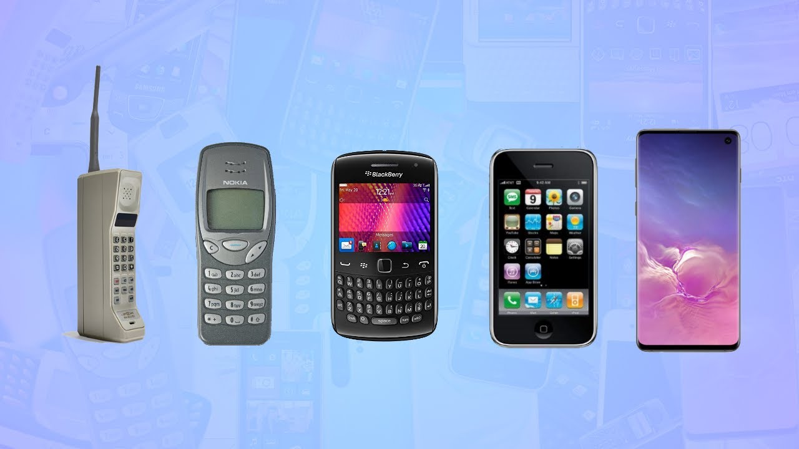

TECNOLOGIA DIGITAL

Slide 20
TECNOLOGIA DIGITAL
Impactos na sociedade
Na educação: trouxe novas tecnologias de aprendizagem, como o uso de tablets e computadores em sala de aula, possibilitou que os alunos pudessem ter aulas e fazer cursos online, com o professor como suporte pedagógico.
Mercado de trabalho: surgiram novos cargos e profissões ligados aos aparelhos tecnológicos e sistemas. Os profissionais precisam ter mais conhecimento e ser especialistas no que for tendência tecnológica.

Slide 21
TECNOLOGIA DIGITAL
Impactos na sociedade
Na indústria: Várias máquinas e sistemas automatizados na indústria, fazem a ligação de todas as áreas da empresa, possibilitando mais agilidade nos processos e a diminuição de gastos.
Na saúde: Cirurgias feitas de maneira remota e por vídeo, são executadas com o auxílio de médicos que fazem o procedimento e dão o suporte ao robô. Os profissionais precisam saber como fazer o procedimento e ter o conhecimento necessário para executar a cirurgia de maneira correta e com maestria.

Slide 22
TECNOLOGIA DIGITAL
Impactos na sociedade
Big Data: é uma solução de TI que consegue coletar, gerenciar e analisar grandes volumes de dados, estruturados ou não e assim, extrair informações relevantes para a empresa.
Internet das coisas: As empresas utilizam os objetos conseguem se comunicar e interagir com sistemas, além de poderem serem controlados à distância, podem enviar dados e receber comandos.

Slide 23
TECNOLOGIA DIGITAL
Impactos na sociedade
Cloud computing: é a distribuição de serviços de computação pela internet, como o armazenamento no Drive e servidores hospedados em datacenter.
Inteligência artificial: é a mais nova novidade do momento, com o surgimento do ChatGPT. Muitas empresas estão fazendo uso dela para auxiliar nas suas rotinas e agilizar os processos.

Slide 24
TECNOLOGIA DIGITAL
Impactos na sociedade
A tecnologia digital possui um papel fundamental na sociedade contemporânea, impulsionando mudanças significativas em diversos setores.
No contexto da administração, a tecnologia digital otimiza as operações empresariais, auxilia na tomada de decisões estratégicas e transforma a forma como as empresas são geridas.
No mercado de trabalho exige novas habilidades e competências dos profissionais, como pensamento crítico, resolução de problemas e comunicação digital.

Slide 25
TECNOLOGIA DIGITAL
https://www.youtube.com/watch?v=YgSjnLXM2Ts
https://tmjuntos.com.br/tecnologia/linha-do-tempo-da-evolucao-da-tecnologia/
https://www.totvs.com/blog/gestao-para-assinatura-de-documentos/revolucao-digital/

Slide 26

DEPARTAMENTO REGIONAL
DE SÃO PAULO
www.sp.senai.br

